Slide 1

Тяжинский муниципальный округ
подготовлен на основании решения Совета народных депутатов Тяжинского муниципального округа от 25.12.2025 №126 «О бюджете Тяжинского муниципального округа на 2026 год и на плановый период 2027 и 2028 годов

Slide 2



Что такое «Бюджет для граждан»?
«Бюджет для граждан» познакомит вас с положениями
основного финансового документа Тяжинского
муниципального округа – бюджета на предстоящий 2026 год и на плановый период 2027 и 2028 годов
Представленная информация предназначена для широкого круга пользователей и будет интересна и полезна как студентам, педагогам, врачам, молодым семьям, так и муниципальным служащим, пенсионерам и другим категориям населения, так как бюджет затрагивает интересы каждого жителя Тяжинского муниципального округа
Мы постарались в доступной и понятной для граждан
форме показать основные показатели местного бюджета

Slide 3
Основные задачи и приоритетные направления бюджетной политики
Обеспечение принятых обязательств источниками финансирования, определение приоритета исполнения действующих обязательств, принятие реалистических программ
Формирование местного бюджета на основе муниципальных программ
Обеспечение бюджетной устойчивости и экономической стабильности – оптимизация расходов
Повышение эффективности расходов муниципальных учреждений и качества оказания муниципальных услуг
Прозрачность и открытость бюджета и бюджетного процесса для граждан
- Повышение эффективности управления муниципальной собственностью
Бюджетная политика в 2026-2028 годах будет направлена на сохранение бюджетной устойчивости и обеспечения сбалансированности бюджета, дальнейшее развитие экономики и социальной сферы, повышение уровня и качества жизни населения.

Slide 4


Общие характеристики бюджета 2026г
Доходы
Расходы
1 485 532,8 тыс. руб.
1 485 532,8 тыс. руб.
Дефицит
0 тыс.руб.

Slide 5


Общие характеристики бюджета 2027г
Доходы
Расходы
1 468 257,5 тыс. руб.
1 468 257,5 тыс. руб.
Дефицит
0 тыс.руб.

Slide 6


Общие характеристики бюджета 2028г
Доходы
Расходы
1 396 864,2 тыс. руб.
1 396 864,2 тыс. руб.
Дефицит
0 тыс.руб.

Slide 7
ДОХОДЫ
На 2026 год общий объем налоговых и неналоговых доходов спрогнозирован в размере 330 242 тыс. руб., что на 5 912 тыс. руб. меньше чем в 2025 году, на 2027 год – 340 617 тыс. руб. (на 10 375 тыс. руб. больше чем в 2026 году) и на 2028 год – 318 771 тыс. руб. (на 21 846 тыс. руб. меньше чем в 2027 году).
тыс.руб.
 | 2025 ожидаемое | 2026 проект | Плановый период |  | 2026 Проект/ 2025 ожидаемое | 2027 Проект/ 2026 проект | 2028 Проект/ 2027 проект
 |  |  | 2027 проект | 2028 проект
Налоговые и неналоговые доходы | 336 154 | 330 242 | 340 617 | 318 771 | 98,2% | 103,1 % | 93,6 %

Slide 8
Структура собственных доходов бюджета округа в 2026 году (%)

Slide 9
Структура собственных доходов бюджета округа в 2027 году (%)

Slide 10
Структура собственных доходов бюджета округа в 2028 году (%)

Slide 12

РАСХОДЫ
Расходы местного бюджета на 2026-2028 годы сформированы исходя из целей и задач, сформулированных в бюджетном послании Президента РФ, в соответствии с требованиями, установленными Бюджетным кодексом Российской Федерации, с учетом положений Федерального закона от 06.10.2003 года № 131-ФЗ «Об общих принципах организации местного самоуправления в Российской Федерации»
По расходам местный бюджет
на 2026 -2028 годы сложился
в размере:
2026 год – 1 485 532,8 тыс. руб.
2027 год – 1 468 257,5 тыс. руб.
2028 год – 1 396 864,2 тыс. руб.

Slide 13

По отраслевому признаку расходы местного бюджета на 2026 год и плановый период 2027 и 2028 годов составляют:
Раздел | Наименование отраслей | 2026 год | 2027 год | 2028 год
01 | Общегосударственные вопросы | 165 186,91 | 155 691,5 | 147 506,8
02 | Национальная оборона | 2 901,9 | 3 237,1 | 4 121,4
03 | Национальная безопасность и правоохранительная деятельность | 15 402,1 | 14 175,2 | 19 032,09
04 | Национальная экономика | 222 358,89 | 233 710,99 | 232 388,99
05 | Жилищно-коммунальное хозяйство | 57 143,3 | 32 636,8 | 25 527,9
06 | Охрана окружающей среды | 300,0 | 300,0 | 300,0
07 | Образование | 636 472,44 | 638 686,25 | 565 725,46
08 | Культура, кинематография | 213 150,26 | 211 650,26 | 206 650,26
10 | Социальная политика | 168 648,8 | 156 201,2 | 159 543,1
11 | Физическая культура и спорт | 2 465,7 | 2 465,7 | 2 465,7
12 | Средства массовой информации | 1 502,5 | 1 402,5 | 1402,5
99 | Условно утвержденные расходы | 0 | 18 100 | 32 200
 | ИТОГО РАСХОДОВ: | 1 485 532,8 | 1 468 257,5 | 1 396 864,2

Slide 14
СТРУКТУРА БЮДЖЕТА Тяжинского муниципального округа
Бюджет округа
Программные и непрограммные расходы на 2026-2028 г.
(в среднем по показателям за три года )
Непрограммное направление
деятельности - 1,9 %
Муниципальные
программы - 98,1 %

Slide 15

В целях повышения эффективности и результативности бюджетных расходов бюджет округа формируется через реализацию 16 муниципальных программ (для 15 из них определены объемы и источники финансирования)
Зачем формировать и исполнять бюджет по программам?
Муниципальная программа имеет цель, задачи и показатели эффективности, отражающие степень их достижения (решения), то есть действия и бюджетные средства направлены на достижение заданного результата.
При этом значение показателей является индикатором по данному направлению деятельности и сигнализирует о плохом или хорошем результате, и в случае необходимости принятия новых решений.

Slide 16
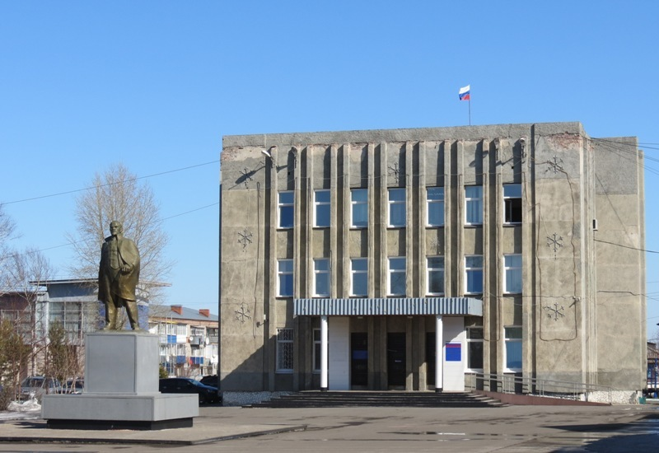
«Обеспечение деятельности органов местного самоуправления Тяжинского муниципального округа»
Расходы на обеспечение деятельности органов местного самоуправления, проведение окружных мероприятий и организацию поощрения граждан и коллективов предприятий, организаций, учреждений:
2026 год – 133 796,31 тыс. руб.
2027 год – 133 700,0 тыс. руб.
2028 год – 127 047,8 тыс. руб.

Slide 17

«Социальная поддержка населения Тяжинского муниципального округа»
Общие расходы на реализацию различных форм социальной поддержки, на создание системы долговременного ухода за гражданами пожилого возраста и инвалидами, социальную поддержку многодетных семей (питание детей из многодетных семей), содержание учреждений социального обслуживания населения и меры социальной поддержки работников учреждений социального обслуживания, оказание адресной социальной помощи нуждающимся и социально незащищенным категориям граждан, семьям с детьми, инвалидам составят :
2026 год – 82 086,8 тыс. руб.
2027 год – 74 771,1 тыс. руб.
2028 год – 78 113,0 тыс. руб.
Notes:
<номер>

Slide 18

«Предупреждение и ликвидация чрезвычайных ситуаций на территории Тяжинского муниципального округа»
Общие расходы по данной программе составляют:
2026 год - 12 923,1 тыс. руб.
2027 год - 13 947,2 тыс. руб.
2028 год - 18 804,09 тыс. руб.
По данной программе отражены расходы на усиление антитеррористической защищенности на объектах жизнеобеспечения, социальной сферы и мест массового пребывания людей, в т.ч.
- поддержание в готовности муниципальной системы оповещения населения в случаях ЧС;
- обеспечение деятельности по профилактике проявлений терроризма;
- профилактика правонарушений;
- обеспечение деятельности единой дежурной диспетчерской службы и оперативной системы «112»;
- осуществление мероприятий по обеспечению пожарной безопасности.

Slide 19
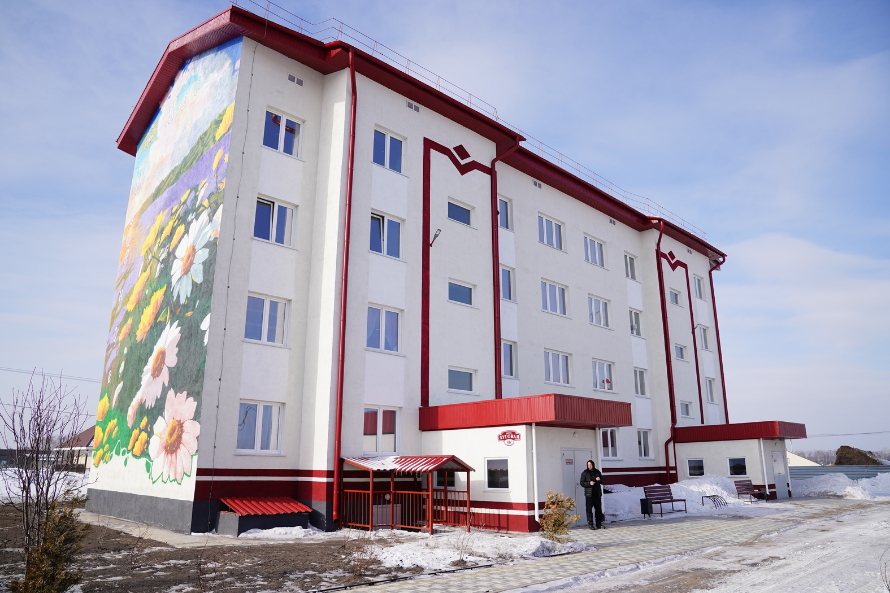
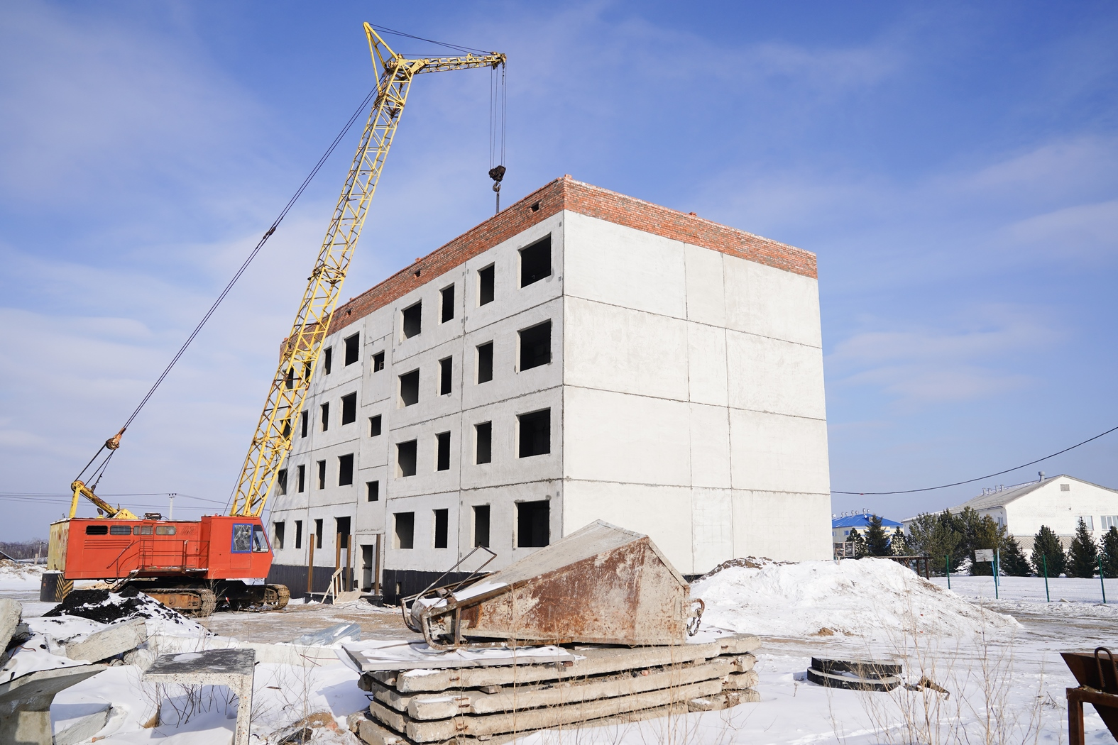
«Жилищная и социальная инфраструктура
Тяжинского муниципального округа»
Расходы на обеспечение устойчивого сокращения непригодного для проживания жилого фонда и обеспечение доступным и комфортным жильем отдельных социальных категорий граждан:
2026 год – 24 992,2 тыс. руб.
2027 год – 1 926,3 тыс. руб.
2028 год – 1 926,3 тыс. руб.
Notes:
<номер>

Slide 20
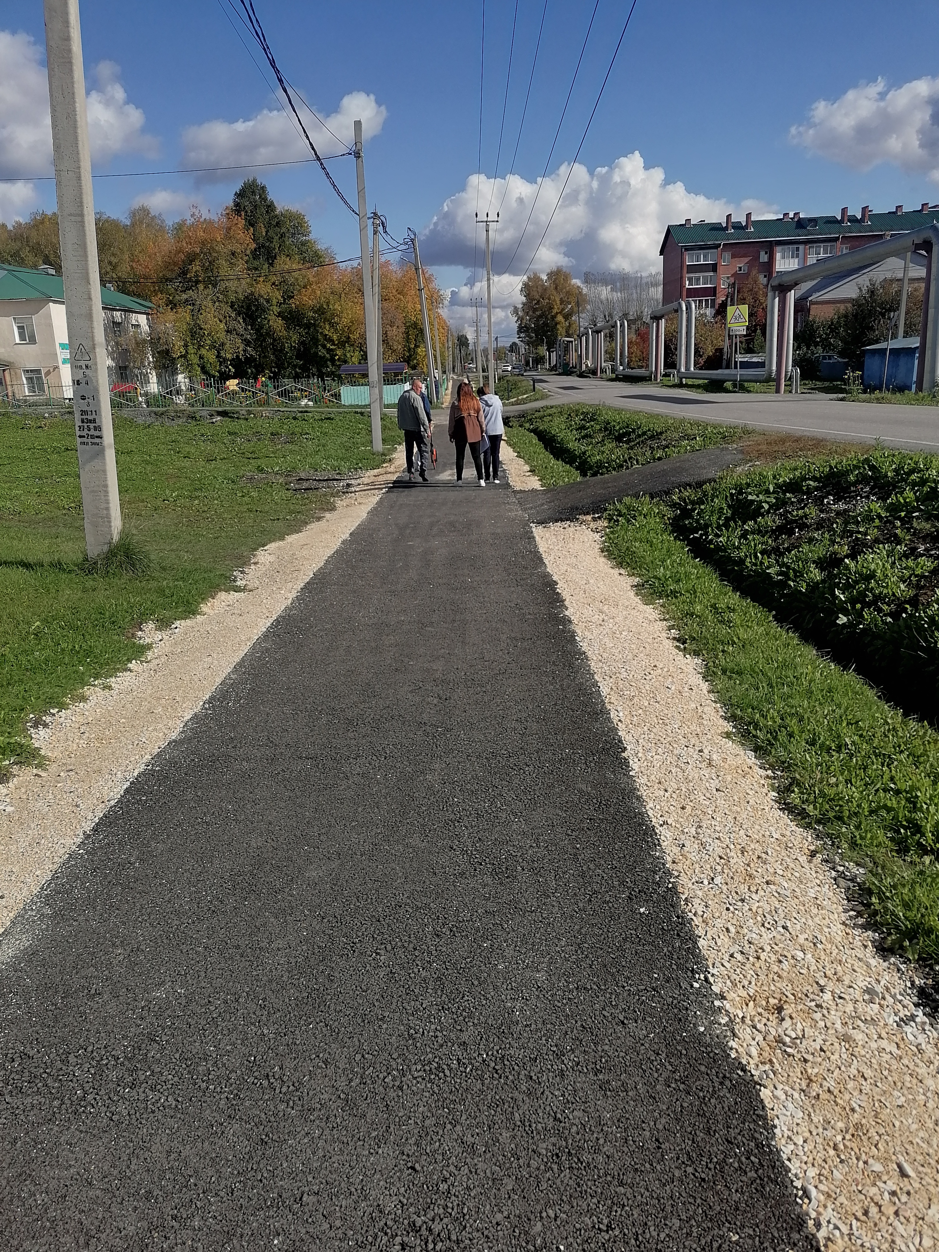
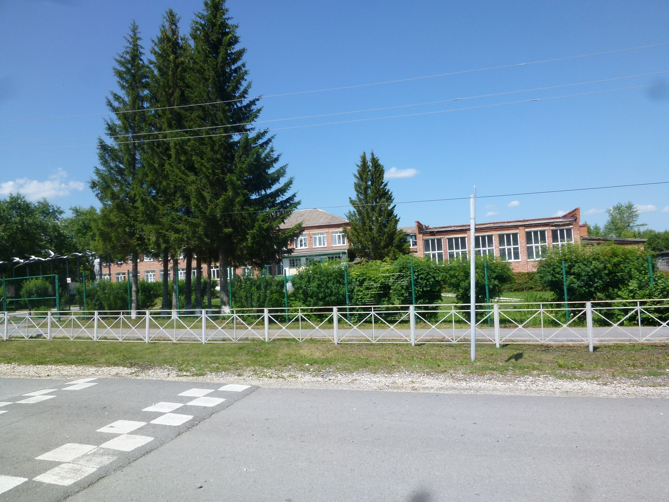
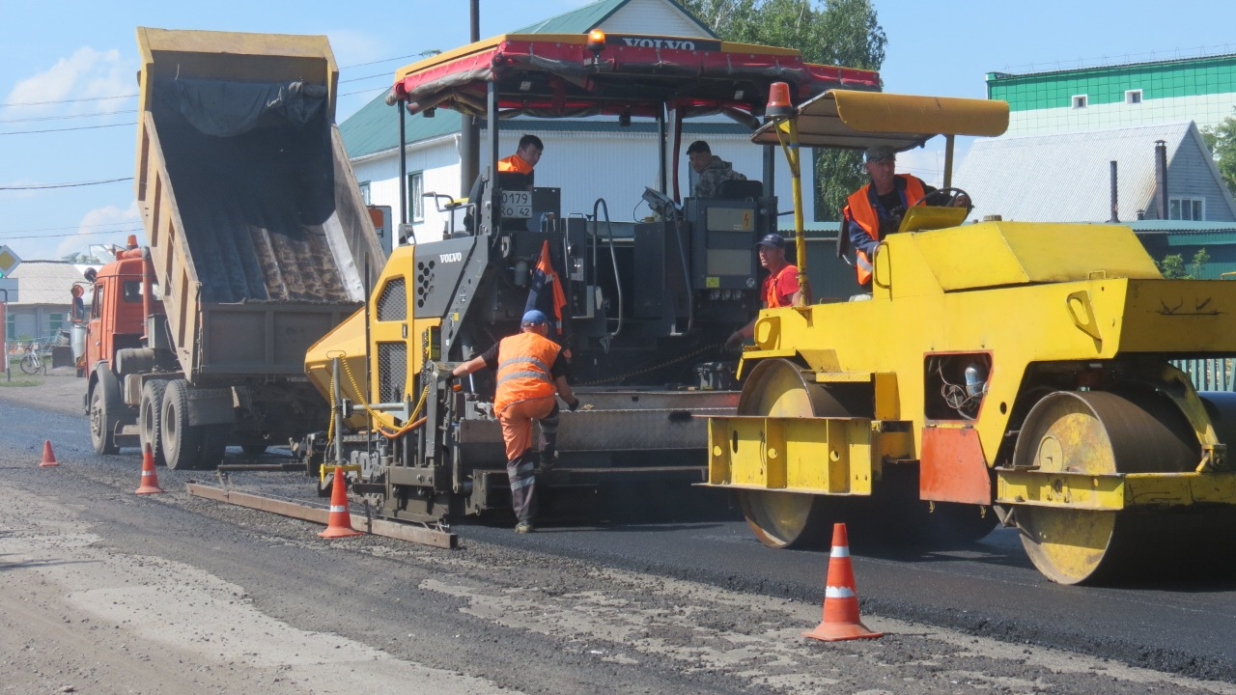
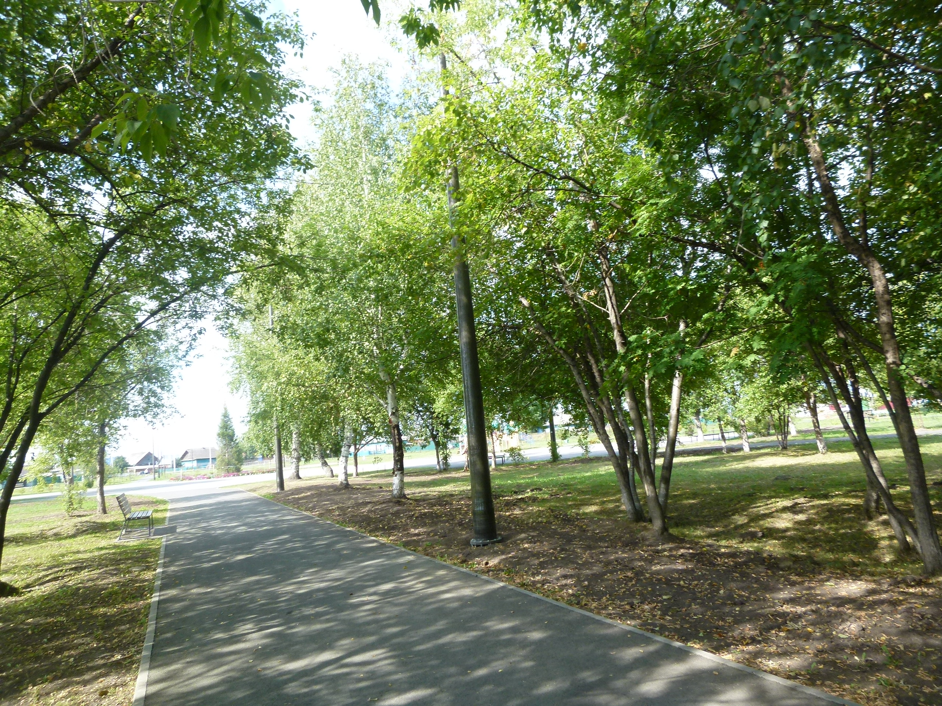
«Жилищно-коммунальный и дорожный комплекс, энергосбережение и повышение энергоэффективности Тяжинского муниципального округа»
Расходы на капитальный и текущий ремонт муниципального жилфонда, финансирование отрасли жилищно-коммунального хозяйства, уплату взносов в фонд капитального ремонта общего имущества многоквартирных домов, на мероприятия в области дорожного хозяйства, расходы на благоустройство территории округа.
Всего по данной программе предусмотрено :
2026 год – 252 490,19 тыс. руб.
2027 год - 263 819,29 тыс. руб.
2028 год - 255 369,29 тыс. руб.
Notes:
<номер>

Slide 21
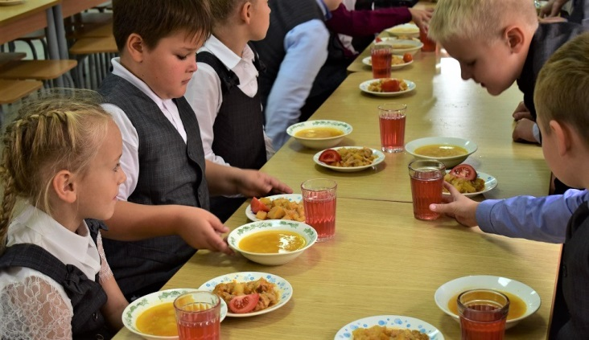
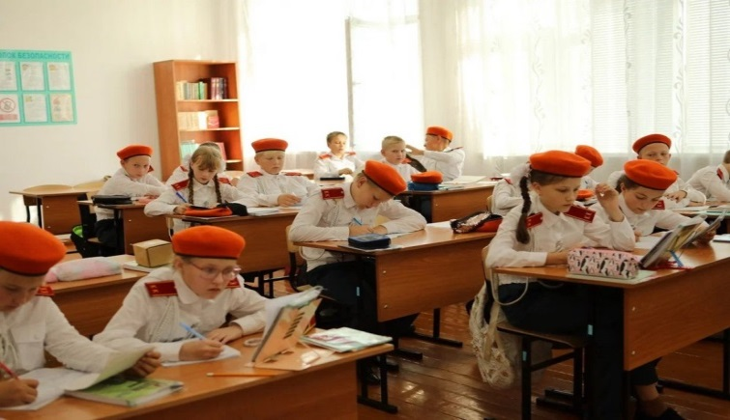
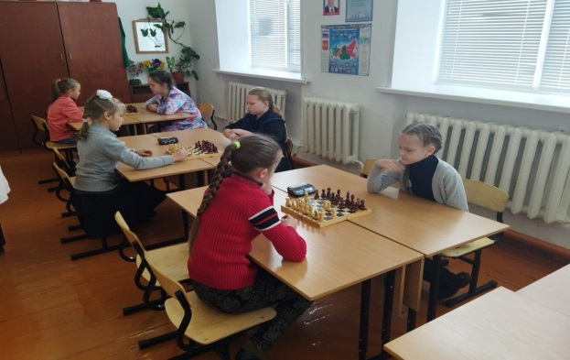
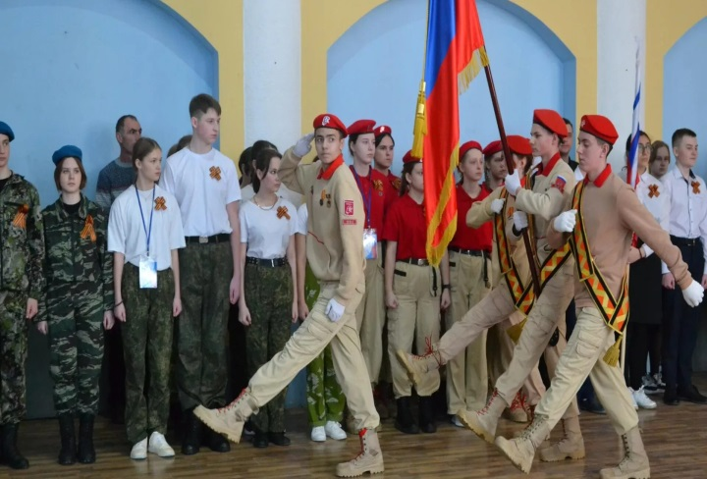
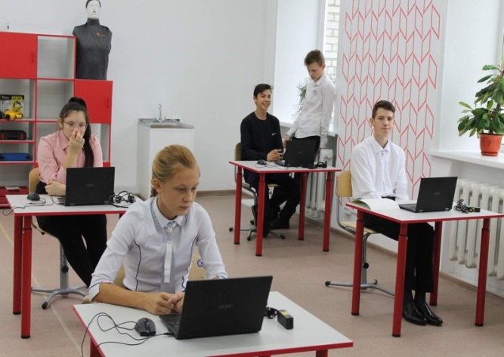
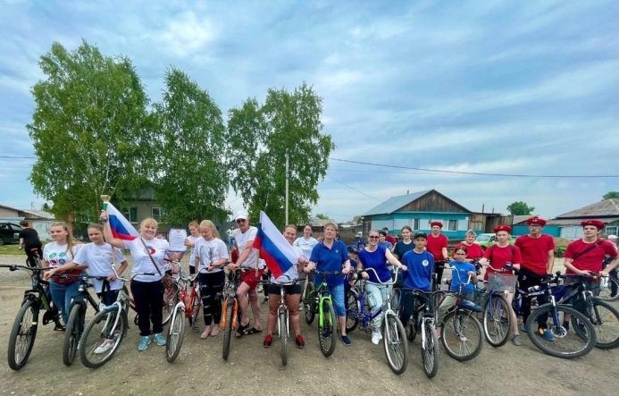
«Развитие системы образования
Тяжинского муниципального округа»
2026 год – 719 367,74 тыс. руб.
2027 год – 715 260,35 тыс. руб.
2028 год – 642 299,56 тыс. руб.
Общие расходы по данной программе предусмотрены на содержание учреждений образования, организацию бесплатного горячего питания обучающихся начальных классов, организацию круглогодичного отдыха, оздоровления и занятости обучающихся, расходы на социальные гарантии в сфере образования отдельным категориям.
Notes:
<номер>

Slide 22
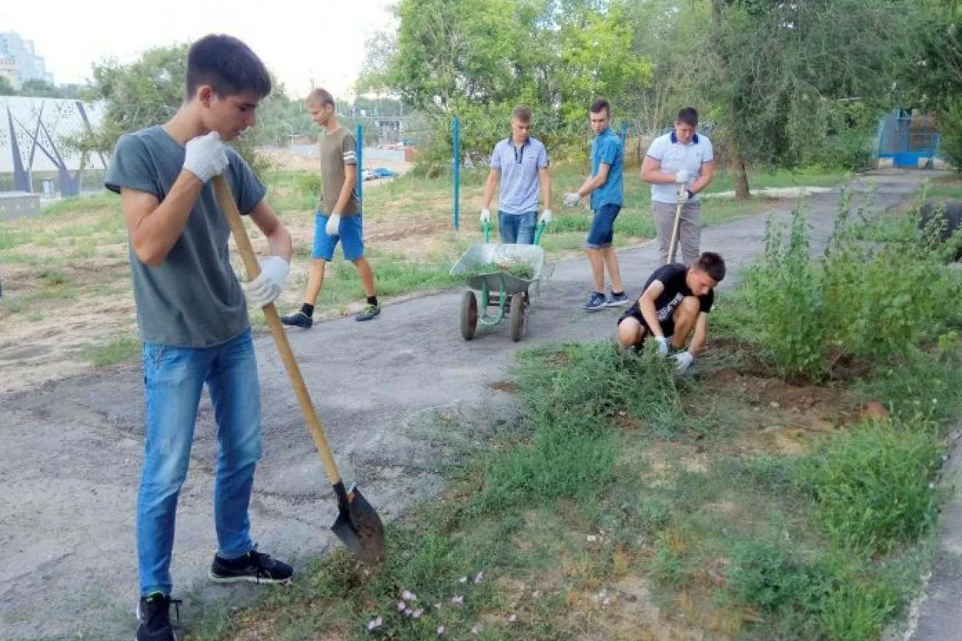
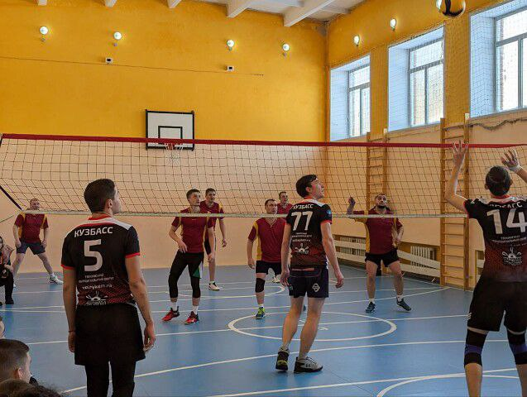
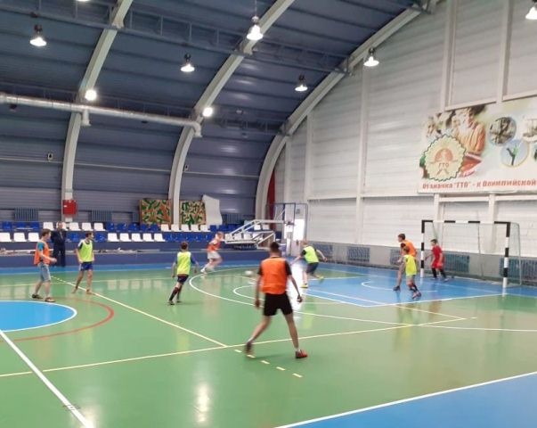
«Молодежь,спорт и туризм
Тяжинского муниципального округа»
Расходы запланированы в размере :
2026 год – 170 тыс.руб.
2027 год – 120 тыс.руб.
2028 год – 120 тыс.руб.
Средства расходуются :
- на проведение мероприятий в сфере физической культуры и спорта;
- на проведение мероприятий в сфере молодежной политики, поддержку территориального отделения РДДМ
и организацию трудоустройства несовершеннолетних в каникулярное время.

Slide 23
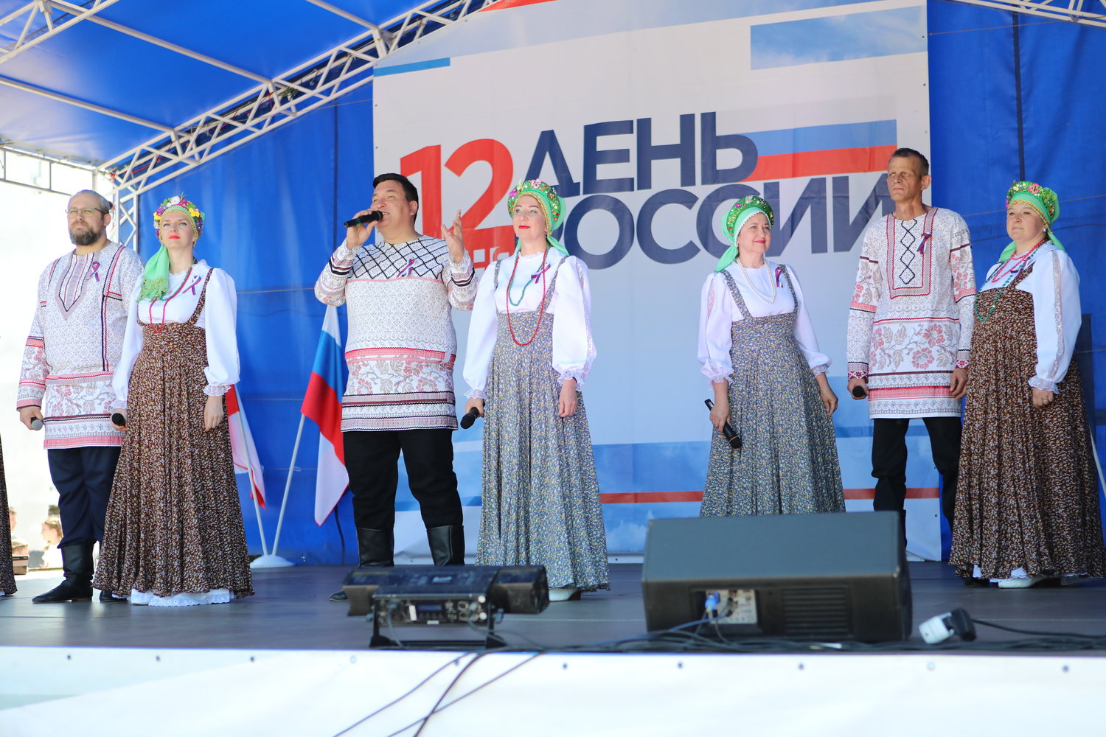
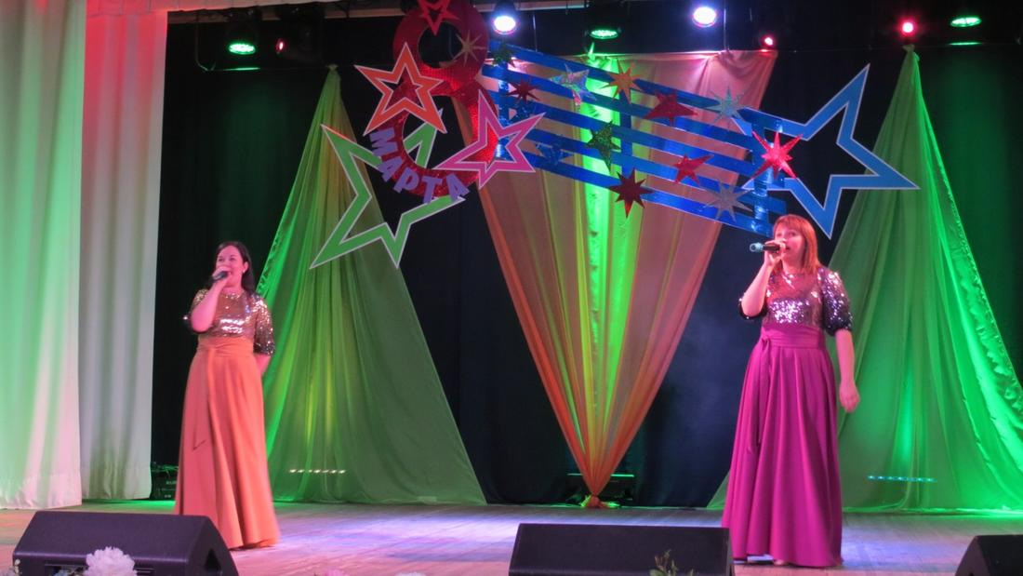
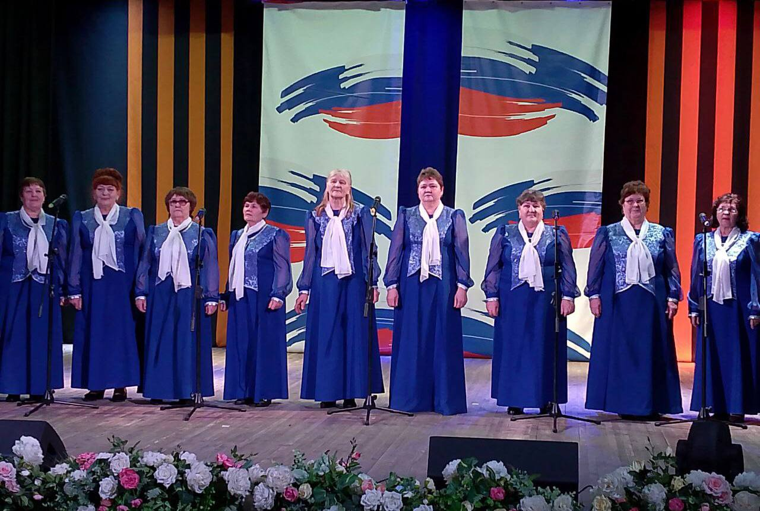
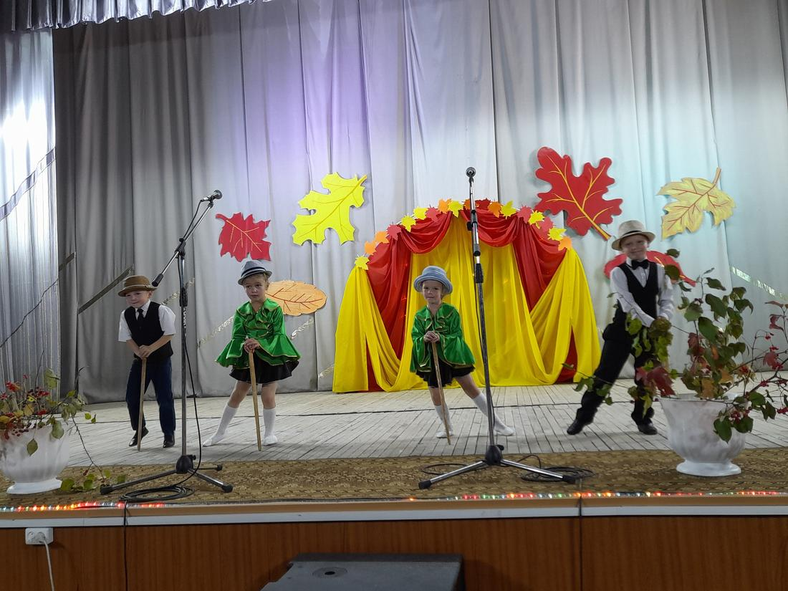
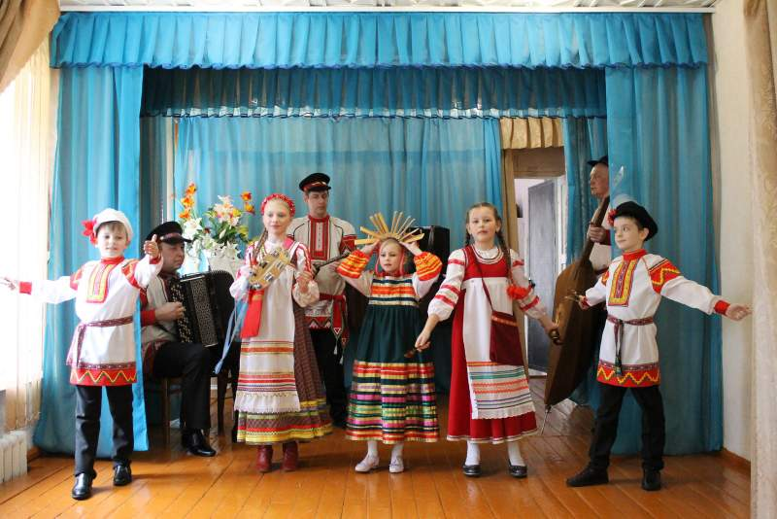
«Культура Тяжинского муниципального округа»
Расходы по данной программе составляют :
на содержание учреждений и проведение мероприятий в сфере культуры
на ежемесячные выплаты стимулирующего характера работникам; библиотек, музеев и культурно-досуговых учреждений.
2026 год – 213 150,26 тыс. руб.
2027 год – 211 650,26 тыс. руб.
2028 год – 206 650,26 тыс. руб.
Notes:
<номер>

Slide 24
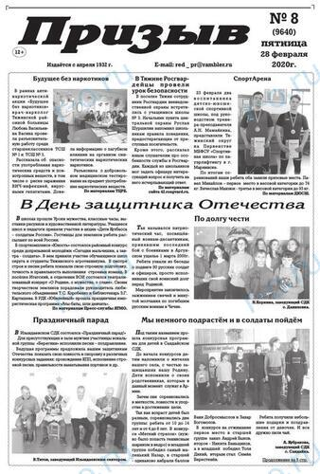
«Пресса Тяжинского муниципального округа»
Общие расходы по данной программе составляют:
2026 год – 1 502,5 тыс. руб.
2027 год – 1 402,5 тыс. руб.
2028 год – 1 402,5 тыс. руб.
По данной программе
отражены расходы на
содержание АУ газеты
«Призыв» и оказание
полиграфических услуг
по освещению мероприятий,
проводимых органами
местного самоуправления
через местный печатный
орган – газету «Призыв».

Slide 25
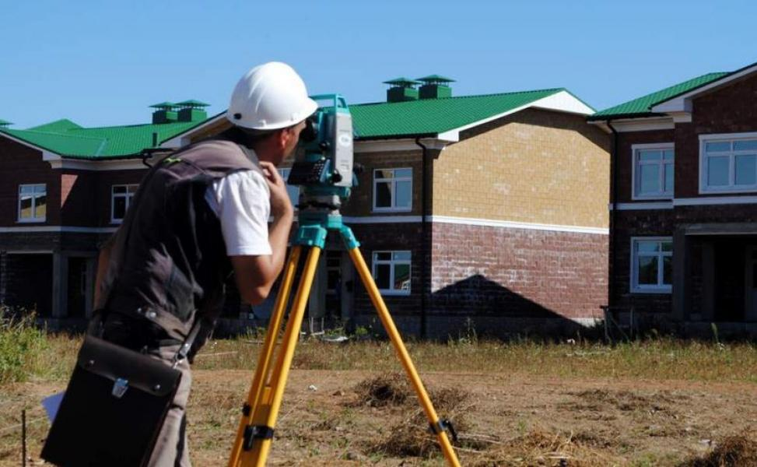
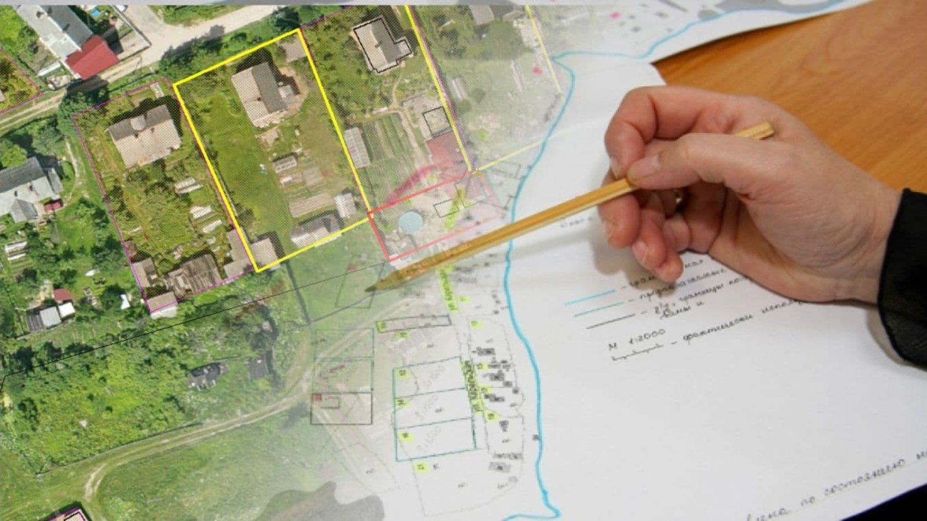
«Имущественный комплекс
Тяжинского муниципального округа»
По данной программе отражены расходы на содержание комитета по управлению муниципальным имуществом и расходы на проведение мероприятий по технической инвентаризации, паспортизации объектов, межеванию земельных участков, проведение комплексных кадастровых работ за счет средств местного бюджета.
2026 год - 6 633,7 тыс. руб.
2027 год - 6 633,7 тыс. руб.
2028 год - 6 133,7 тыс. руб.

Slide 26

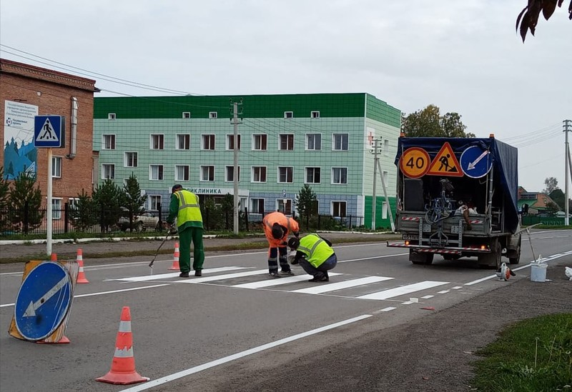

«Обеспечение безопасности населения Тяжинского муниципального округа»
Общие расходы по данной программе в проекте бюджета составляют :
2026 год – 2 479,0 тыс. руб.
2027 год – 228,0 тыс. руб.
2028 год – 228,0 тыс. руб.
Данная программа включает :
- мероприятия по профилактике правонарушений;
- комплексные меры противодействия
злоупотреблению наркотиками;
- обеспечение безопасности дорожного движения.

Slide 27

«Развитие субъектов малого и среднего предпринимательства Тяжинского муниципального округа»
Общие расходы по данной программе в проекте
бюджета составляют : 2026 год - 25,0 тыс.руб.
2027 год – 0 тыс. руб.
2028 год – 0 тыс. руб.
В данной программе отражены расходы на обучение субъектов малого и среднего предпринимательства.

Slide 28

«Управление муниципальными финансами
Тяжинского муниципального округа»
Текущие расходы по данной программе в проекте бюджета составляют : 2026 год – 15 113,2 тыс. руб.
2027 год – 15 113,2 тыс. руб.
2028 год – 14 080,3 тыс. руб.
В данной программе отражены расходы на обеспечение деятельности финансового органа.
Notes:
<номер>

Slide 29
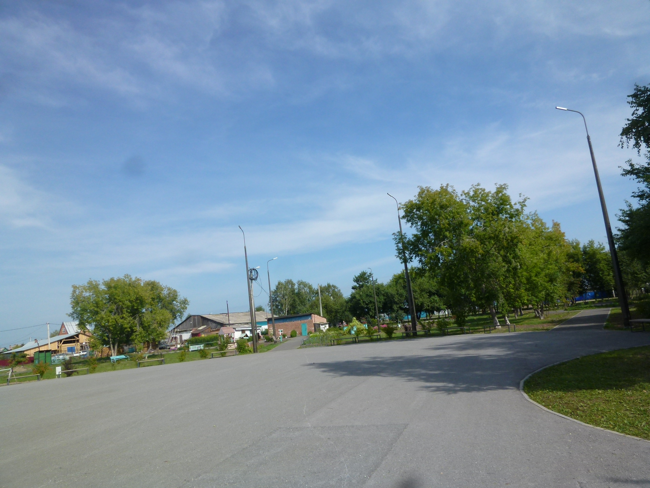
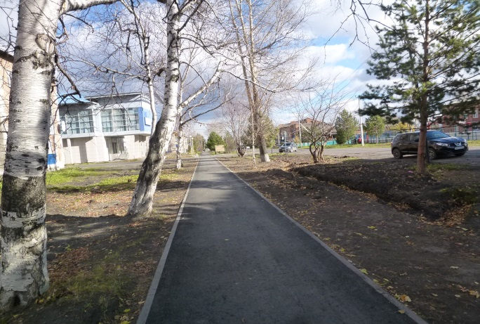
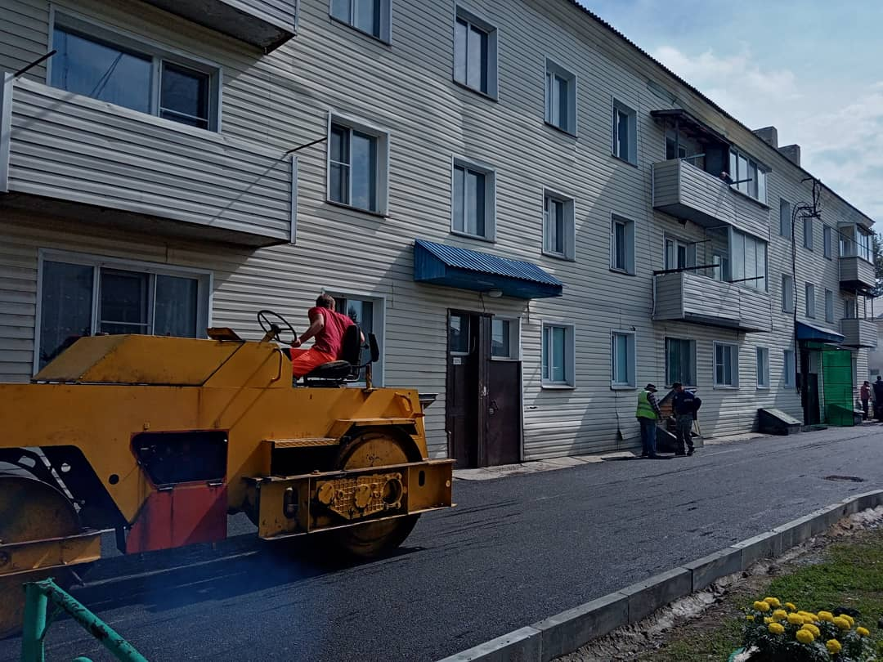
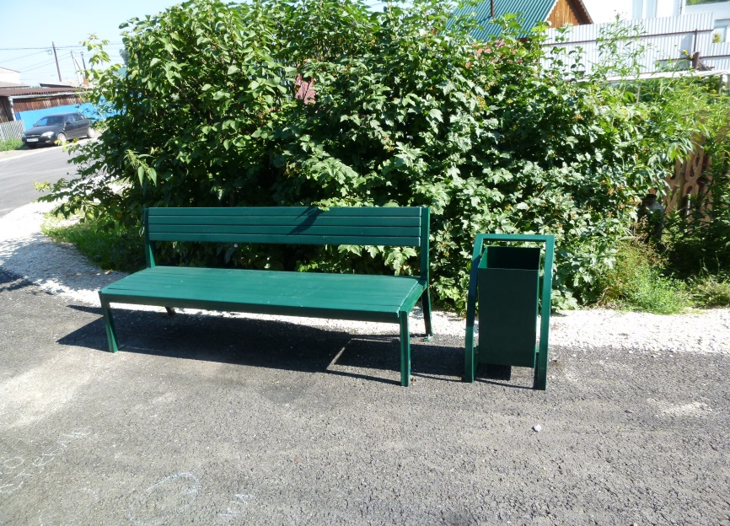
«Формирование современной городской среды Тяжинского муниципального округа»
Расходы на реализацию регионального проекта «Формирование современной городской среды» по благоустройству общественных территорий округа :
2026 год – 1 761,8 тыс. руб.
2027 год – 1 708,5 тыс. руб.
2028 год – 1 727,6 тыс. руб.

Slide 30
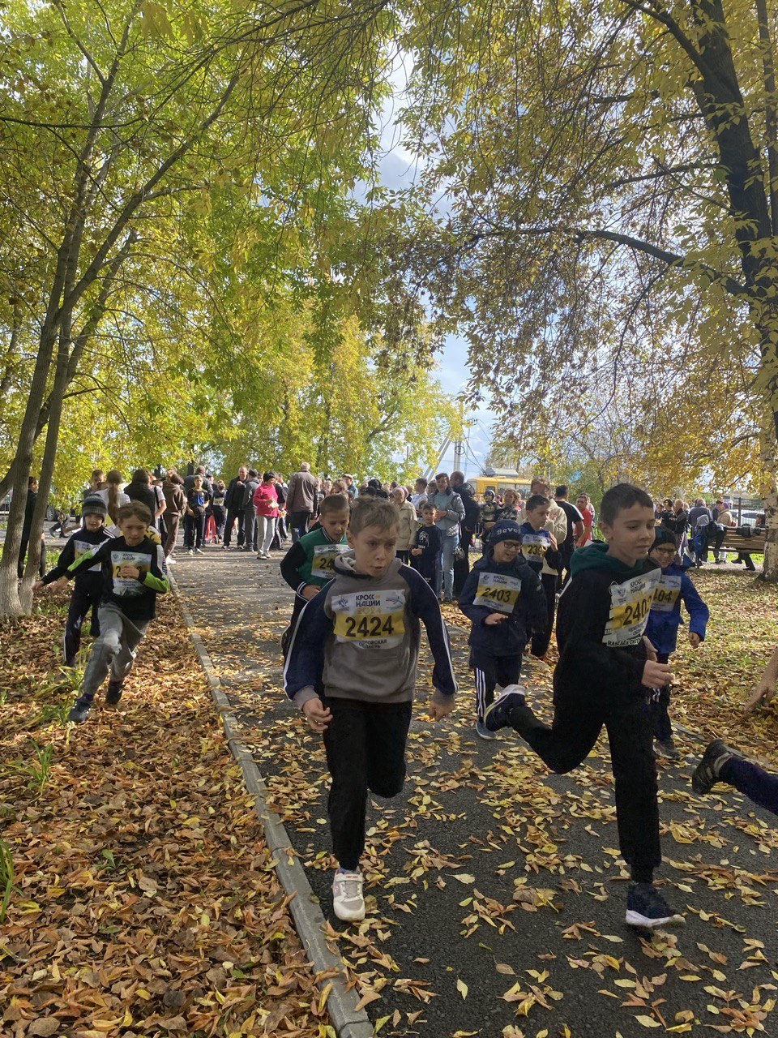
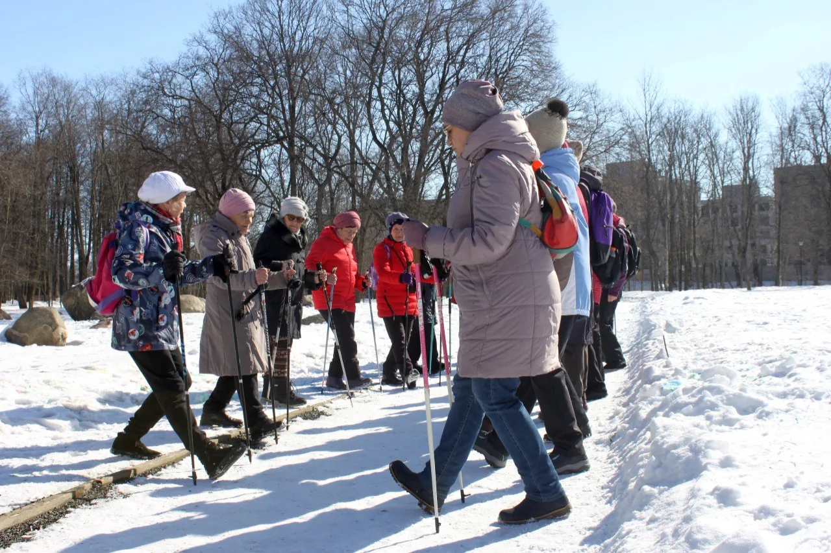
«Укрепление общественного здоровья населения Тяжинского муниципального округа»
По данной программе отражены расходы :
на обеспечение деятельности физкультурно-спортивной организации «Клубы по месту жительства»;
по профилактике ведения здорового образа жизни населения округа.
2026 год – 2 395,7 тыс. руб.
2027 год – 2 395,7 тыс. руб.
2028 год – 2 395,7 тыс. руб.
Notes:
<номер>

Slide 31
Непрограммное направление деятельности
Непрограммное направление деятельности
№ | Мероприятия | 2026 год | 2027 год | 2028 год
1 | Резервный фонд администрации Тяжинского муниципального округа | 9 433,0 | 10 | 10
2 | Осуществление первичного воинского учета органами местного самоуправления поселений, муниципальных и городских округов | 2 901,9 | 3 237,1 | 4 121,4
3 | Осуществление полномочий по составлению (изменению) списков кандидатов в присяжные заседатели федеральных судов общей юрисдикции в Российской Федерации | 80,9 | 4,8 | 5,2
4 | Организация мероприятий при осуществлении деятельности по обращению с животными без владельцев | 820 | 820 | 820
5 | Содержание и обустройство сибиреязвенных захоронений и скотомогильников (биотермических ям) | 0 | 0 | 0
6 | Осуществление государственных полномочий Кемеровской области-Кузбасса по хранению, комплектованию, учету и использованию документов, относящихся к собственности Кемеровской области- Кузбасса | 16,5 | 16,5 | 16,5
7 | Создание и функционирование административных комиссий | 75 | 75 | 75
8 | Пенсии за выслугу лет лицам, замещавшим муниципальные должности и муниципальным служащим | 3 050 | 3 050 | 3 050
9 | Ежемесячное денежное вознаграждение лицам, удостоенных Почетного звания «Почетный гражданин» | 268 | 268 | 268
10 | Условно утвержденные расходы | 0 | 18 100 | 32 200
 | Итого: | 16 645,3 | 25 581,4 | 40 566,1

Slide 32

СБАЛАНСИРОВАННОСТЬ
Представленный к рассмотрению проект бюджета на 2026-2028 годы является сбалансированным. Предоставление муниципальных гарантий в 2026-2028 годах не планируется.
Notes:
<номер>

Slide 33
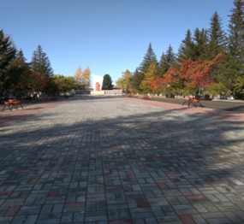
КОНТАКТНАЯ ИНФОРМАЦИЯ
«Бюджет для граждан»
подготовлен финансовым управлением
Тяжинского муниципального округа.
Финансовое управление Тяжинского муниципального округа
находится по адресу:
652240, п.г.т. Тяжинский, Кемеровская область-Кузбасс ,
ул. Советская д.1 а
телефон: (838449) 28-6-88
электронная почта: E-mail tjnrf@ofukem.ru
Информацию о бюджете для граждан можно получить на официальном сайте администрации Тяжинского муниципального округа по адресу :
http://www.tyazhin.ru

Slide 34
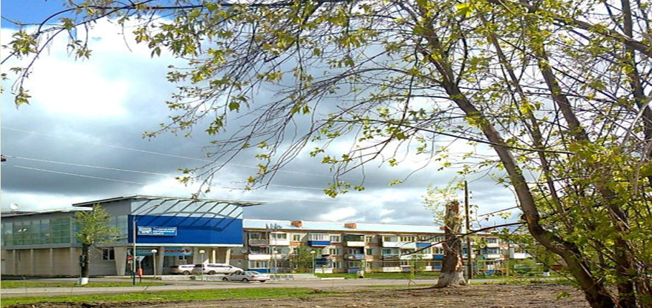
СПАСИБО
ЗА
ВНИМАНИЕ

